Slide 1
期末大作业 Final-Exam Project
Data Mining, Spring 2018
数据科学与计算机学院
中山大学

Slide 2
Grading Scheme
Homework: 30% (each 10%)
Midterm programming assignment: 20%
Final-exam project: 50% (due on 2018/07/18)
Kaggle competition (25%)
Final written report (25%)

Slide 3
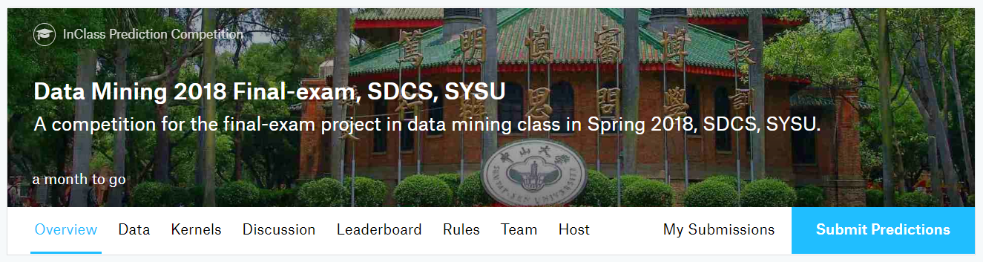
Final-Exam Project with kaggle
kaggle public webpage
https://www.kaggle.com/c/datamining2018-final-exam
kaggle public link to join competition
https://www.kaggle.com/t/f0ce95e58a56487aa89cb14706754fbe

Slide 4
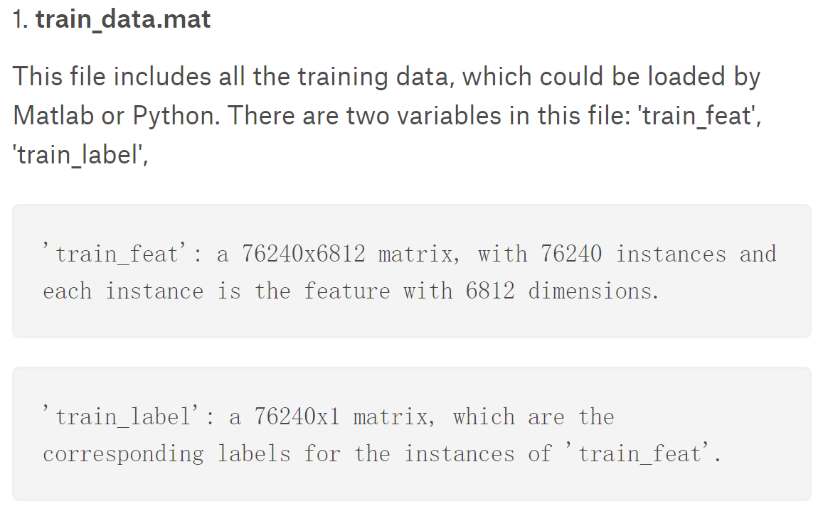
训练数据

Slide 5
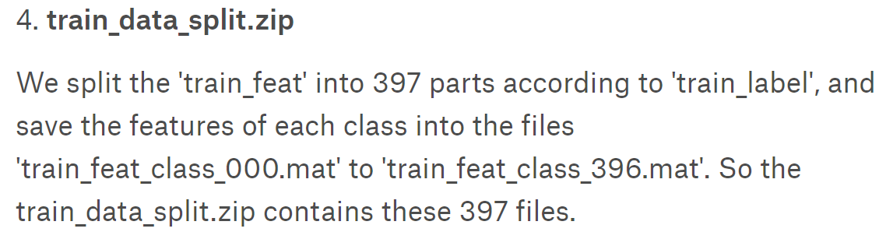
训练数据

Slide 6
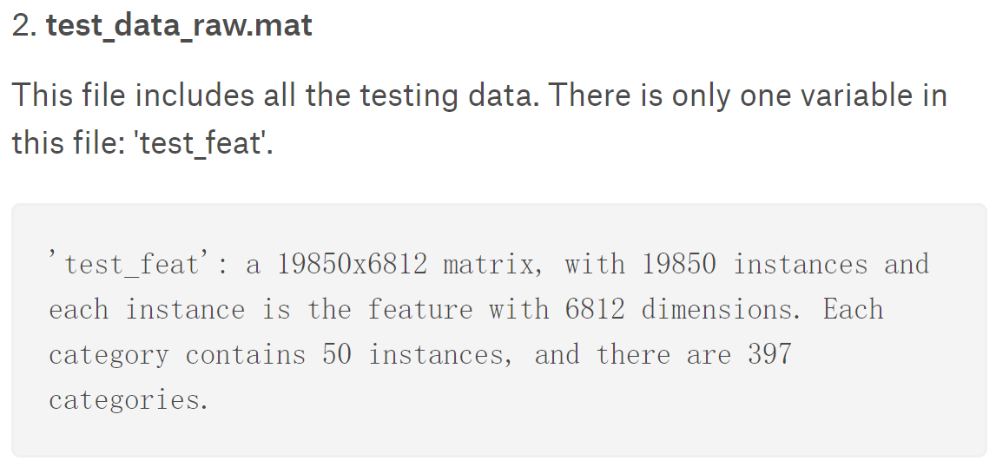
测试数据

Slide 7
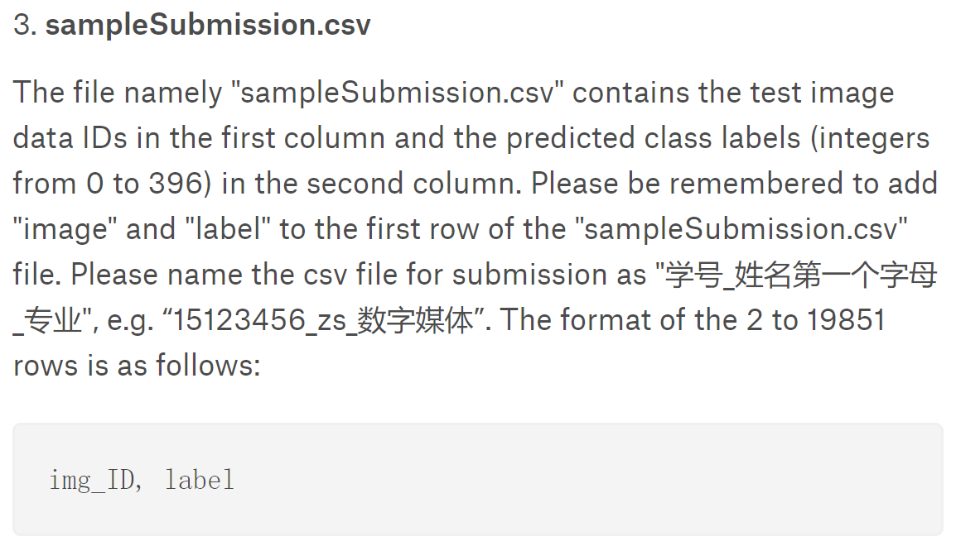
测试数据的预测类标格式

Slide 8
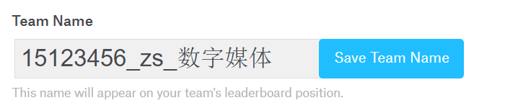
基本规则
每个人单独参赛，不允许组队
每人每天最多提交2次结果
独立完成，不能share结果
系统可以自动检测share结果的情况，一旦发现会扣分
比赛有效时间：现在到2018/07/18
为方便统计成绩，大家参赛时创建team name的时候，请按照格式
学号_姓名第一个字母_专业
例如，张三的学号是15123456，专业是软件工程（数字媒体），则命名为“15123456_zs_数字媒体”

Slide 9
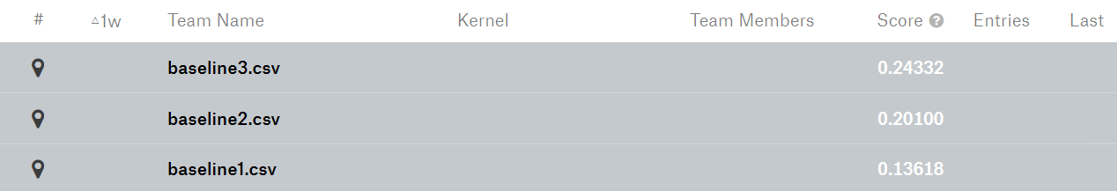
关于分数计算
三个baseline
60分以上：分类准确率高于10%
80分以上：分类准确率高于18%
90分以上：分类准确率高于22%
分数按排名和分类准确率（accuracy）算标准分

Slide 10
关于leaderboard上的排名
大家提交结果后可以看到你的方法的准确率和排名
请注意：这个准确率只是在30%的test data上的统计结果
当比赛结束后，系统会公布你提交的结果在全部test data上的错误率，从而决定你的最终排名。

Slide 11
Final Written Report
提交方法
以电子邮件方式提交PDF文档到邮箱地址，DataMining_2018@126.com
邮件标题格式：“report_学号_姓名”
提交截至时间： 2018/07/18
实验报告包括两部分
分类算法介绍与分析
课堂上所介绍的算法，或者相关研究领域的算法（请引用相关的参考文献）
分析所用算法理论上的优缺点、时间复杂度、内存需求等
实验结果分析
对比不同算法的分类效果和计算复杂度

Slide 12
Q&A
有关数据格式、实验报告等问题，可以请教TA
对于一些常见问题，TA会在kaggle比赛系统的forum里回答
大家也可以在forum或微信群里提问和讨论
期末大作业助教：
谢国添, 1224617026@qq.com

